Slide 1

VLOGA SOCIALNE DELAVKE V SPECIALIZIRANEM TIMU
ZA BOLNIKE Z ALS
Ocena socialnega stanja v paliativni oskrbi
Mag. Stanislava Ristić Kovačič
Socialna delavka in koordinatorica tima za ALS
UKC Ljubljana, Inštitut za klinično nevrofiziologijo
Dodatna znanja iz paliativne oskrbe: „Korak za korakom“
Izola, 2. februar 2024

Slide 2

SOCIALNA DELAVKA V TIMU ZA ALS
Od leta 2002
Do sedaj vseh v obravnavi 850
Trenutno 142
ORL
Slovensko društvo hospic
psihiater/
psiholog
RFTH
logoped
Socialna delavka/
koordinatorica
dietetik
DMS
nevrolog
Društvo distrofikov
delovni terapevt
gastroenterolog
pulmolog
fiziater
interventni radiolog

Slide 3
BOLNIŠNIČNO SOCIALNO DELO
Začetki socialnega dela v zdravstvu so v ZDA na Massachusetts General Hospital (MGH) že v zgodnjih letih 1900.
Bolnišnice so počasi nadomeščale domače okolje v procesu zdravljenja (tuberkuloza, sifilis).
Zdravniki so se začeli zavedati, da so življenjske razmere in osebne težave bolnikov tisti dejavniki, ki so iztirjali njihove bolezni (leta1889).
Ni bilo mogoče oceniti učinek njihovega matičnega življenja, njihovih družinskih razmerij, in svoje delo, kot dejavnike v njihovi bolezni.
Tako je bila naloga socialnega delavca, da pojasni bolnikom vpliv bolezni in podrobnosti o vzrokih po dobrobiti ostati v bolnišnici.
Vir: Beder 2006

Slide 4
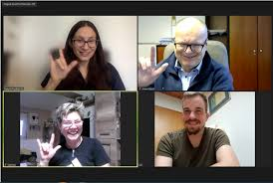
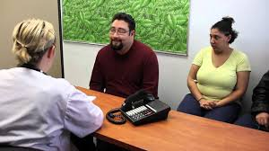
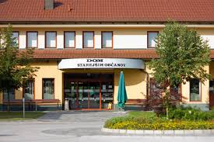
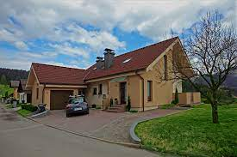


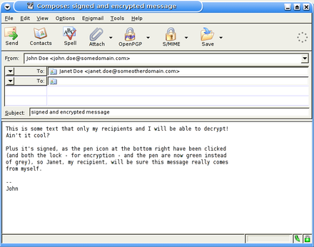
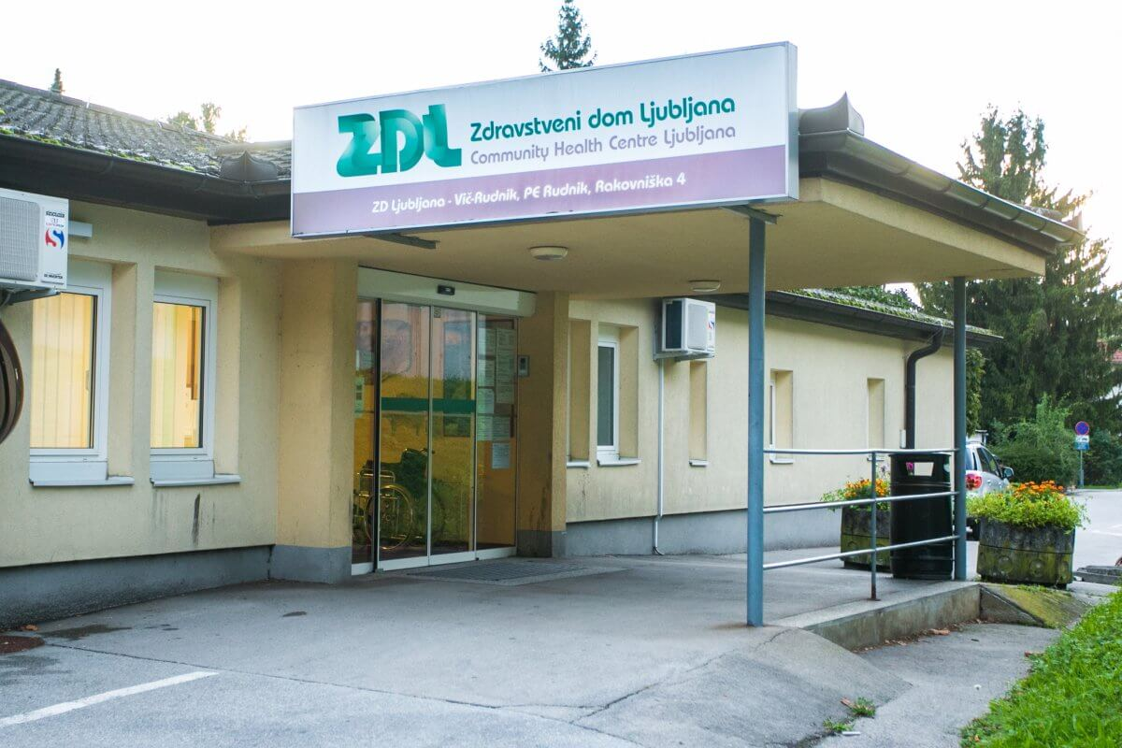
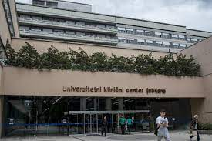

SOCIALNO DELO V PALIATIVNI OSKRBI

Slide 5
ALS: amiotrofična lateralna skleroza
HITRO SLABŠANJE !!!!!
Zahteva Hitro ukrepanje
  Bolnik se mu ne more hitro prilagoditi
  Organizacija zdravstvene in druge oskrbe
  Utečene poti obravnave

Slide 6
OSEBA Z ALS……………..DRUŽINA
Človek je socialno bitje.
Družina se spreminja skozi čas.
Veliko družin/parov brez otrok.
Veliko samskih.
Brez socialne mreže/opore.

Slide 7
PALIATIVNA OSKRBA IN KULTURNA KOMPETENCA
Kulturno kompetenco lahko pridobimo z razmišljanjem o lastnih pristranskostih,
čustvih in interesih, ki se nahajajo v naši lastni kulturi,
kar nam omogoča, da prepoznamo,
kdaj naše lastne kulturne norme vplivajo na naše odločitve o oskrbi.

Slide 8
PALIATIVNA OSKRBA IN KULTURNA KOMPETENCA
Da bi zagotovili celostno in učinkovito paliativno oskrbo, se moramo zavedati kulturnih norm, ki vplivajo na duhovne in psihosocialne potrebe neozdravljivo bolnih, in iskati načine za olajšanje kulturno ustrezne oskrbe zanje.
Kulturna kompetenca pomaga izboljšati oskrbo bolnikov z različnimi prepričanji, jeziki, vrednotami, tradicijami in vedenjem.
Zavedati se moramo, da je v mnogih kulturah neprimerno in kulturno neobčutljivo razpravljati o bližajoči se smrti.
Čeprav imata vera in duhovnost izjemen vpliv na zdravstvene odločitve bolnikov, mnogi zdravstveni delavci morda ne upoštevajo tega dejavnika ali njegovega funkcionalnega vpliva na oceno in zdravljenje bolečine in paliativno oskrbo.
Vir: Amy Givler ; Harshil Bhatt ; Patricia A. Maani-Fogelman

Slide 9
PALIATIVNA OSKRBA IN KULTURNA KOMPETENCA
Afriške, azijske, kitajske, vzhodnoindijske, hispanske, indonezijske, japonske, indijanske in
vietnamske družine lahko zahtevajo od izvajalcev, da ne razkrijejo terminalne diagnoze, saj se želijo
izogniti čustvenemu trpljenju in ohraniti upanje.
Za krščanske vernike, hinduiste, Jehovove priče, mormone, muslimane in adventiste sedmega dne
velja, da je evtanazija in morebitna uporaba drog, ki lahko pospešijo smrt, v nasprotju s cerkvenimi nauki.
Pripadniki Budove religije morda ne bodo želeli nobenih zdravil, ki zameglijo um v bližini smrti.
Tajvanci morda verjamejo, da pride do smole, če nekdo na glas razpravlja o bližajoči se smrti, in se
posledično izogibajo razpravljanju o smrti, da bi izkušali usodo.
Vir: Amy Givler ; Harshil Bhatt ; Patricia A. Maani-Fogelman

Slide 10
PALIATIVNA OSKRBA IN KULTURNA KOMPETENCA
Kitajci morda verjamejo, da je bolečina posledica neravnovesje med jinom in jangom.
Nekatere kulture verjamejo, da bi morali pogumno prenašati bolečino in služiti kot vzor, ​​morda zato, da bi izboljšali svoj položaj v življenju po smrti.
Nekatere kulture morda verjamejo, da je bolečina znak napredka pri okrevanju.
Nekatere kulture, kot so ameriški indijanci, azijske, temnopolte in latinoameriške kulture, so glede bolečine zelo stoične in lahko kljub hudim bolečinam ohranijo nevtralen obrazni izraz.
Nekatere religije morda verjamejo, da je bolečina del božjega načrta, preizkus vere ali pokora za pretekle grehe.
Vir: Amy Givler ; Harshil Bhatt ; Patricia A. Maani-Fogelman

Slide 11
PALIATIVNA OSKRBA IN KULTURNA KOMPETENCA
Eden od težkih izzivov PO je, ko se bolnik sporazumeva v drugem jeziku.
Koncepti imajo lahko pri prevodu različne pomene, kar povzroči slabo odločanje.
Uporaba družinskega člana kot prevajalca je priročna, vendar lahko povzroči napačno komunikacijo.
  Družinski član iz kulture, ki se izogiba razpravi o smrti, ne bi želel prevesti besed pacientovega zdravnika, ki omenja smrt. Za občutljive razprave je vedno bolje uporabiti profesionalnega prevajalca.
Vir: Amy Givler ; Harshil Bhatt ; Patricia A. Maani-Fogelman

Slide 12
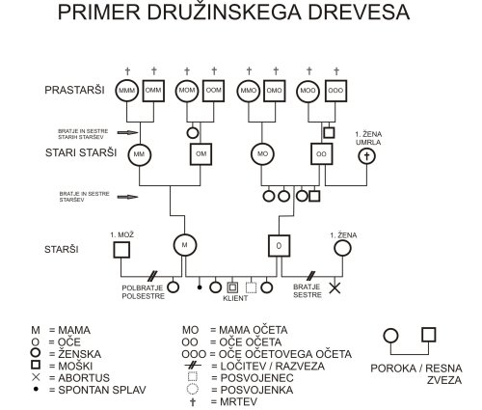
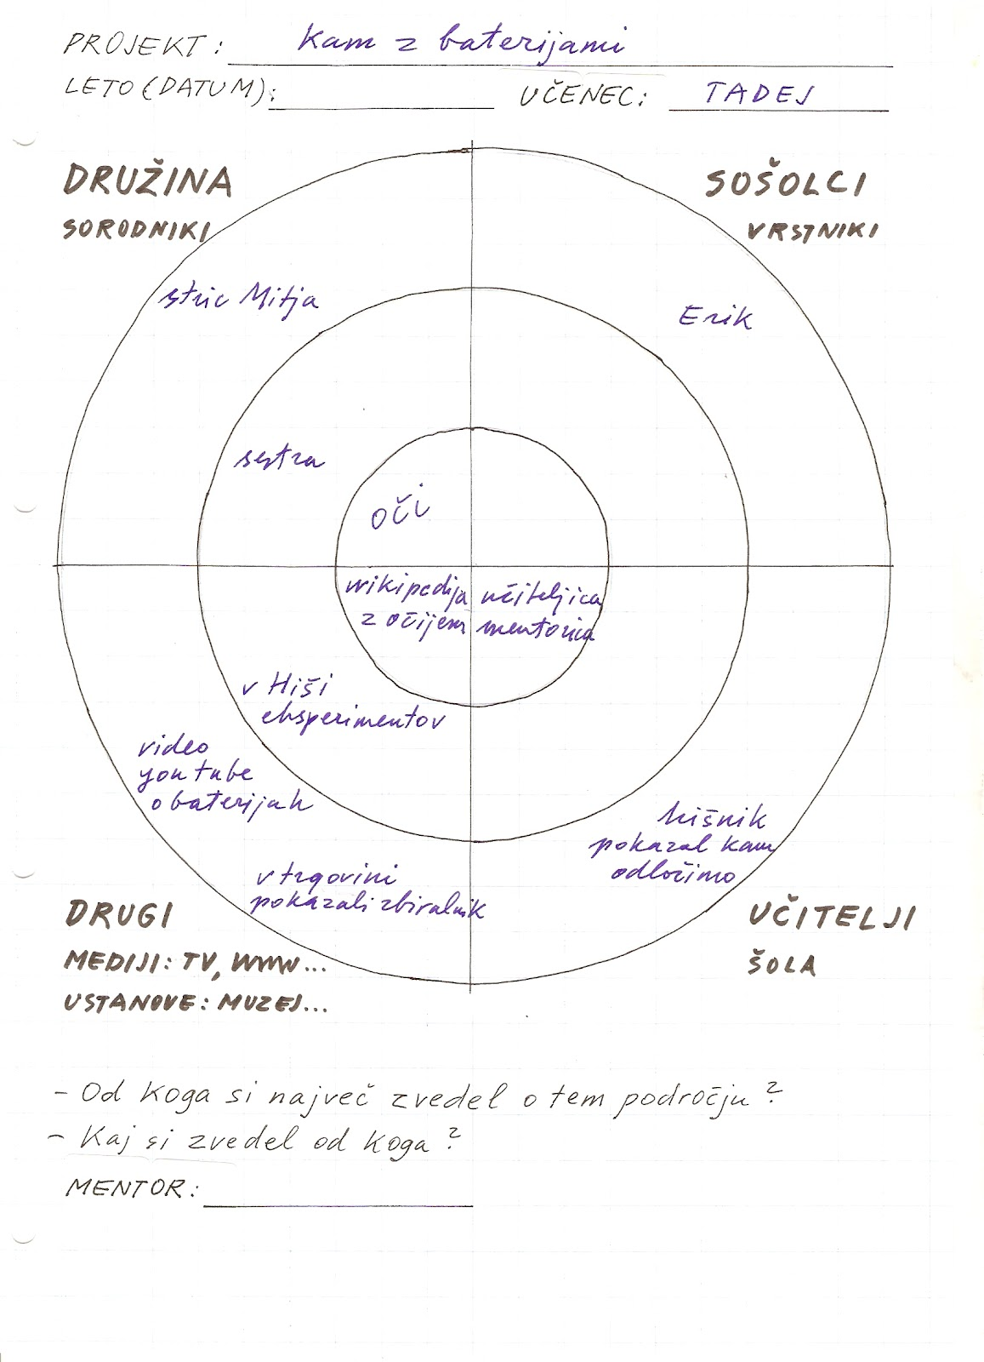
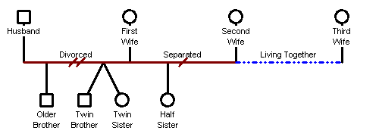
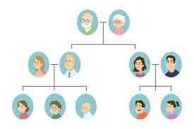

Slide 13
AKTIVNA VLOGA SOCIALNE DELAVKE KOORDINATORICE
Izhaja iz stalnih sprememb (praviloma slabšanja) zdravstvenega stanja!!
VZDRŽEVANJE STIKA
Je mesto prvega stika za bolnike & njihove svojce
Odkrit in iskren odnos
Ustrezna komunikacija med člani Tima
Koordinirati delo z drugimi vpletenimi ustanovami in službami
Usklajevati aktivnosti strokovnjakov
Obveščanje strokovnjakov o novih potrebah bolnika in jih spodbujati za pravočasne in učinkovite odzive
Odzivi naj bodo hitri in učinkoviti
Določiti odgovornega za posamezno nalogo

Slide 14
POMEN KOMUNIKACIJE
Čeprav se zdi, da jezik ne premore besed,
s katerimi bi lahko odkrito govorili o tako zahtevni preizkušnji,
kot je ALS,
se moramo o bolezni naučiti:
                pogovarjati,
                odpravljati zadržke in
                razbijati stigmo!
Bolniki in njihove družine običajno želijo razpravljati/govoriti:
  o bolezni in
  kaj lahko pričakujejo, ko bo bolezen napredovala!

Slide 15
BISTVENA VPRAŠANJA
5 K-jev ZA VNAPREJŠNJE PLANIRANJE
Kaj je na koncu življenja pomembno zame?
Kdo bo namesto mene odločal, če sam ne bom mogel?
Kje in v Kakšnih okoliščinah bi želel umreti?
Kdaj ima življenje zame še pomen?
Vir: Georg Bollig: Last Aid international

Slide 16
ODLOČANJE IN VNAPREJŠNJA VOLJA
Težave v sporazumevanju/komunikaciji/kognitivne motnje.
Obremenjeni svojci!
Zdravstveno osebje most med bolnikom in svojci.
Izvid z zapisano odločitvijo ali vnaprejšnjo voljo.

Slide 17
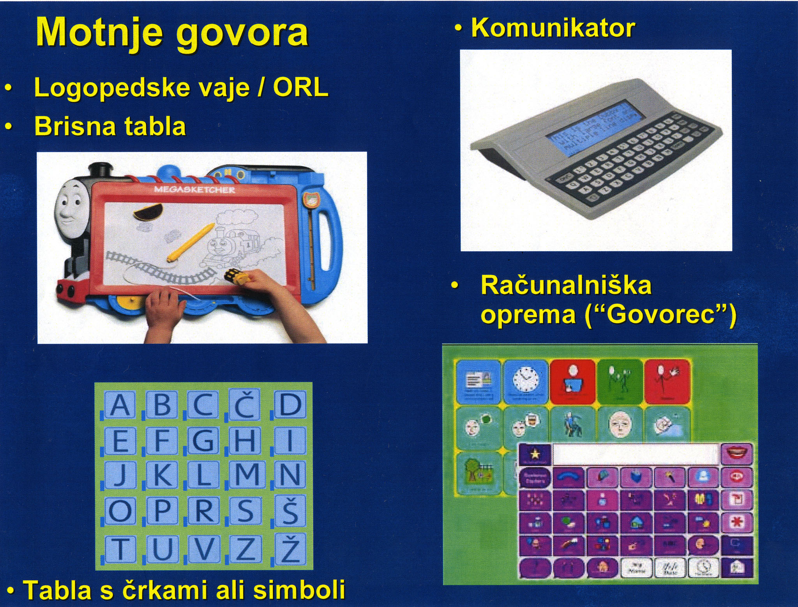

Slide 18
ETIČNE DILEME
Ob bolniku, ki sam ne more sodelovati in odločati o vnaprejšnji volji!
in
Ko bolnik ne more odločati o svojih pravicah, koristih in interesih!
ZAČASNO SKRBNIŠTVO!
Načela etičnih usmeritev:
avtonomnost, dobronamernost, pravičnost, nepristranskost!

Slide 19
NAČINI BLOKIRANJA BOLNIKA
Bolniku ne damo možnosti izraziti svojih vprašanj in skrbi, temveč sledimo svojemu načrtu sporočanja slabe novice.
Bolniku že svetujemo, ne da bi preverili, ali bolnik nasvete potrebuje, si jih želi ali jih je sposoben sprejeti.
Ne sledimo bolnikovim potrebam.
Prepovedani so stavki:
    ”Saj bo še vse dobro!”,
    “Ni vam treba skrbeti, saj so metode zdravljenja danes že zelo uspešne.”

Slide 20
VEŠČINE PODPIRANJA BOLNIKA
Preprosti izrazi za posredovanje informacij!
Pomembne štiri verbalne in neverbalne veščine, ki spodbudijo bolnika, da sprašuje, izrazi svoje občutke in skrbi ter sodeluje pri odločitvah:
    aktivno poslušanje,
    uporaba namigov, ki nam jih bolnik ponudi kot iztočnice za razvijanje pogovora,
    postavljanje odprtega tipa vprašanj,
    izražanje sočutja.
    Vir: Faulkner, 1998

Slide 21
SO-DELOVANJE - KAJ LAHKO STORIMO?
Povprašamo in prisluhnemo.
Spoštujemo bolnikovo idejo o kvalitetnem življenju.
Osredotočanje na ohranjene zmožnosti in spodbujamo k izkoriščanju le-teh:
  vzpodbujamo rabo MP, ki ohranjajo samostojnost,
  vzpodbujamo samostojnost na področjih, kjer je to možno in varno,
  vzpodbujamo k socialni interakciji in aktivnostim, ki so jih zmožni opravljati.

Slide 22
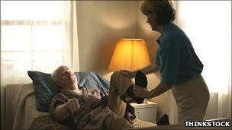
SKRBNIKOVA VPRAŠANJA SO POGOSTO ZADNJA, KI SE SLIŠIJO
RAZUMEVANJE DRUŽINSKE DINAMIKE
Zaposlitev,
otroci,
spremenjena družinska struktura,
ločitev,
razdeljena družine,
geografska razdrobljenost.

Slide 23
BOLEZEN SPREMENI VSAKDAN BOLNIKA IN DRUŽINE
Občutki krivde
odnos med njimi lahko ovirajo ali ga preprečijo
Oskrba in nega
Psihična in fizična obremenitev
Napetosti med člani družine
Finančno breme
Odpovedi in omejitve
Težave v komunikaciji
Izguba družbenih dejavnosti
Negotovost ob trpljenju in žalosti
Izguba zasebnosti

Slide 24
DOGOVOR OZIROMA NAČRT SKRBI
Ob postavitvi diagnoze sporočimo bolniku in svojcem informacijo o bolezni.
Vzpostavitev zaupne komunikacije z bolnikom in njegovo družino, za izmenjavo informacij.
Bolniku ponudimo izbiro zdravljenja/obravnave.
Skupaj sestavimo načrt oskrbe.
Pomoč pri zagotovitvi dogovorjene oskrbe.
Potrdimo/Preverimo, da je bolnik razumel, kaj smo mu predlagali.
Sprotno preverjanje dogovora in redno sledenje.

Slide 25
OCENJEVANJE POTREB SVOJCEV
Preveriti, kako razumejo naravo bolezni in zdravljenja.
Pogovoriti se o zahtevah glede ravni oskrbe.
Oceniti pripravljenost svojcev sploh prevzeti to vlogo (oceniti predstave svojcev o lastnem dobrem počutju ocena telesnega in mentalnega statusa svojca, raziskati njihove vrednote in želje, preveriti obstoječe znanje in veščine v primerjavi s kapaciteto, zmožnostmi, da se soočijo z zahtevami specifične situacije ob drugih zahtevah v svojem življenju).
Prepoznavanje strinjanja ali nestrinjanja glede oskrbe in ciljev oskrbe (svojci in bolniki se glede tega ne strinjajo vedno).
Prepoznavanje morebitnih sprememb v odnosih med člani družine in bolnikov in tudi poskrbeti za bližnjega.

Slide 26
SPODBUJANJE POGOVOROV ZNOTRAJ DRUŽINE
Spodbujati svojce, da se pogovarjajo tudi o temah, kot so ureditev sobe pri umiranju, smrt, pogreb, ceremonija…
Izkušnje kažejo, da o tem mnogi razmišljajo vendar ne želijo govoriti.

Slide 27


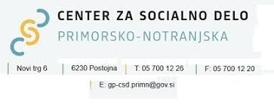



RAZLIKE V ZDRAVSTVENI IN PALIATIVNI OSKRBI
domača oskrba
Dom upokojencev
mesto
vas

Slide 28
OBREMENJUJOČE TEŽAVE IN SIMPTOMI OB KONCU ŽIVLJENJA
Izguba smisla bivanja
Nemoč
Skrb za bližnje
Osamljenost
Brezupnost
Finančne težave
Nespečnost
Slabost/ bruhanje
Utrujenost/ oslabelost
Strah
Bolečina
Dispnea(težko dihanje)
Nemir
Zmedenost
Depresija

Slide 29


BURN OUT
Izgorelost
Skrb zase (Self-care): strahovi, depresije, povečano konzumiranje alkohola, izčrpanost, preobremenjenost, samota, izgorelost.
Kaj lahko storim, da situacijo spremenim?
Ne smemo stiskati zob in reči: tu moram skozi!
Naš cilj je, da zmoremo dati, ker prejemamo!
vir: Nemška paliativna fundacija, Fulda 2016

Slide 30
Prijaznost je jezik, ki ga gluhi slišijo in slepi vidijo. Mark Twain
Pogosto najrevnejšim ljudem ne moreš povsem olajšati njihovih težav.
Toda že s tem, da si ob njih, jim vse, kar lahko storiš zanje, veliko pomeni.
Brat Geof (misionar)

Slide 31
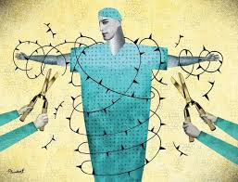


HVALA ZA POZORNOST!
stanka.kovacic@kclj.si

